Slide 1
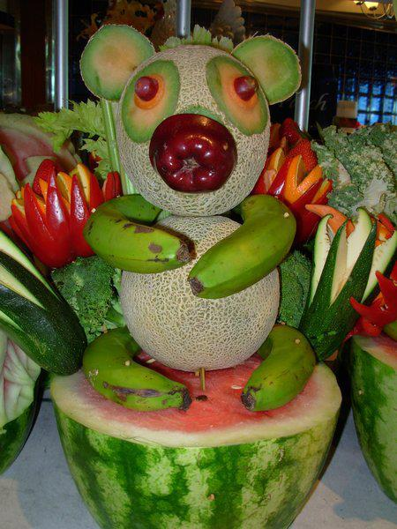
স্বাগতম

Slide 2

শিক্ষক পরিচিতি
মোঃ জহরুল ইসলাম
সহকারী শিক্ষক
চরমোহনপুর উচ্চ বিদ্যালয়
টিকরামপুর, চাঁপাইনবাবগঞ্জ

Slide 3
পাঠ পরিচিতি
বিষয় : evsjv‡`k I wek¦cwiPq
শ্রেণী : 10ম
বিভাগ – বিজ্ঞান
অধ্যায়ঃ চতুথ©
বিষয় বস্তু : *******
সময় : ৫০ মিনিট
তারিখ : 28.04.2018

Slide 4
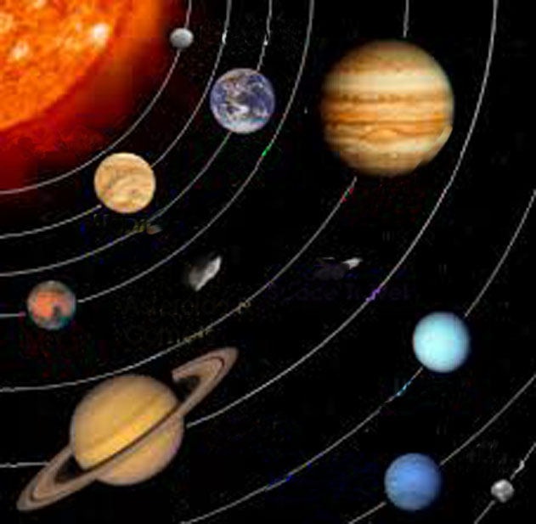
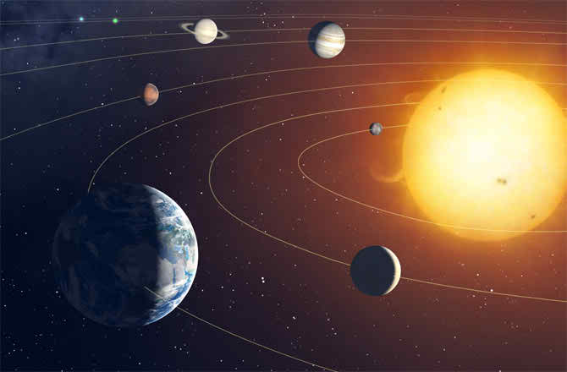
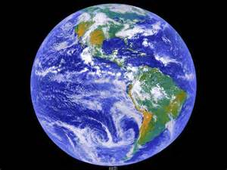
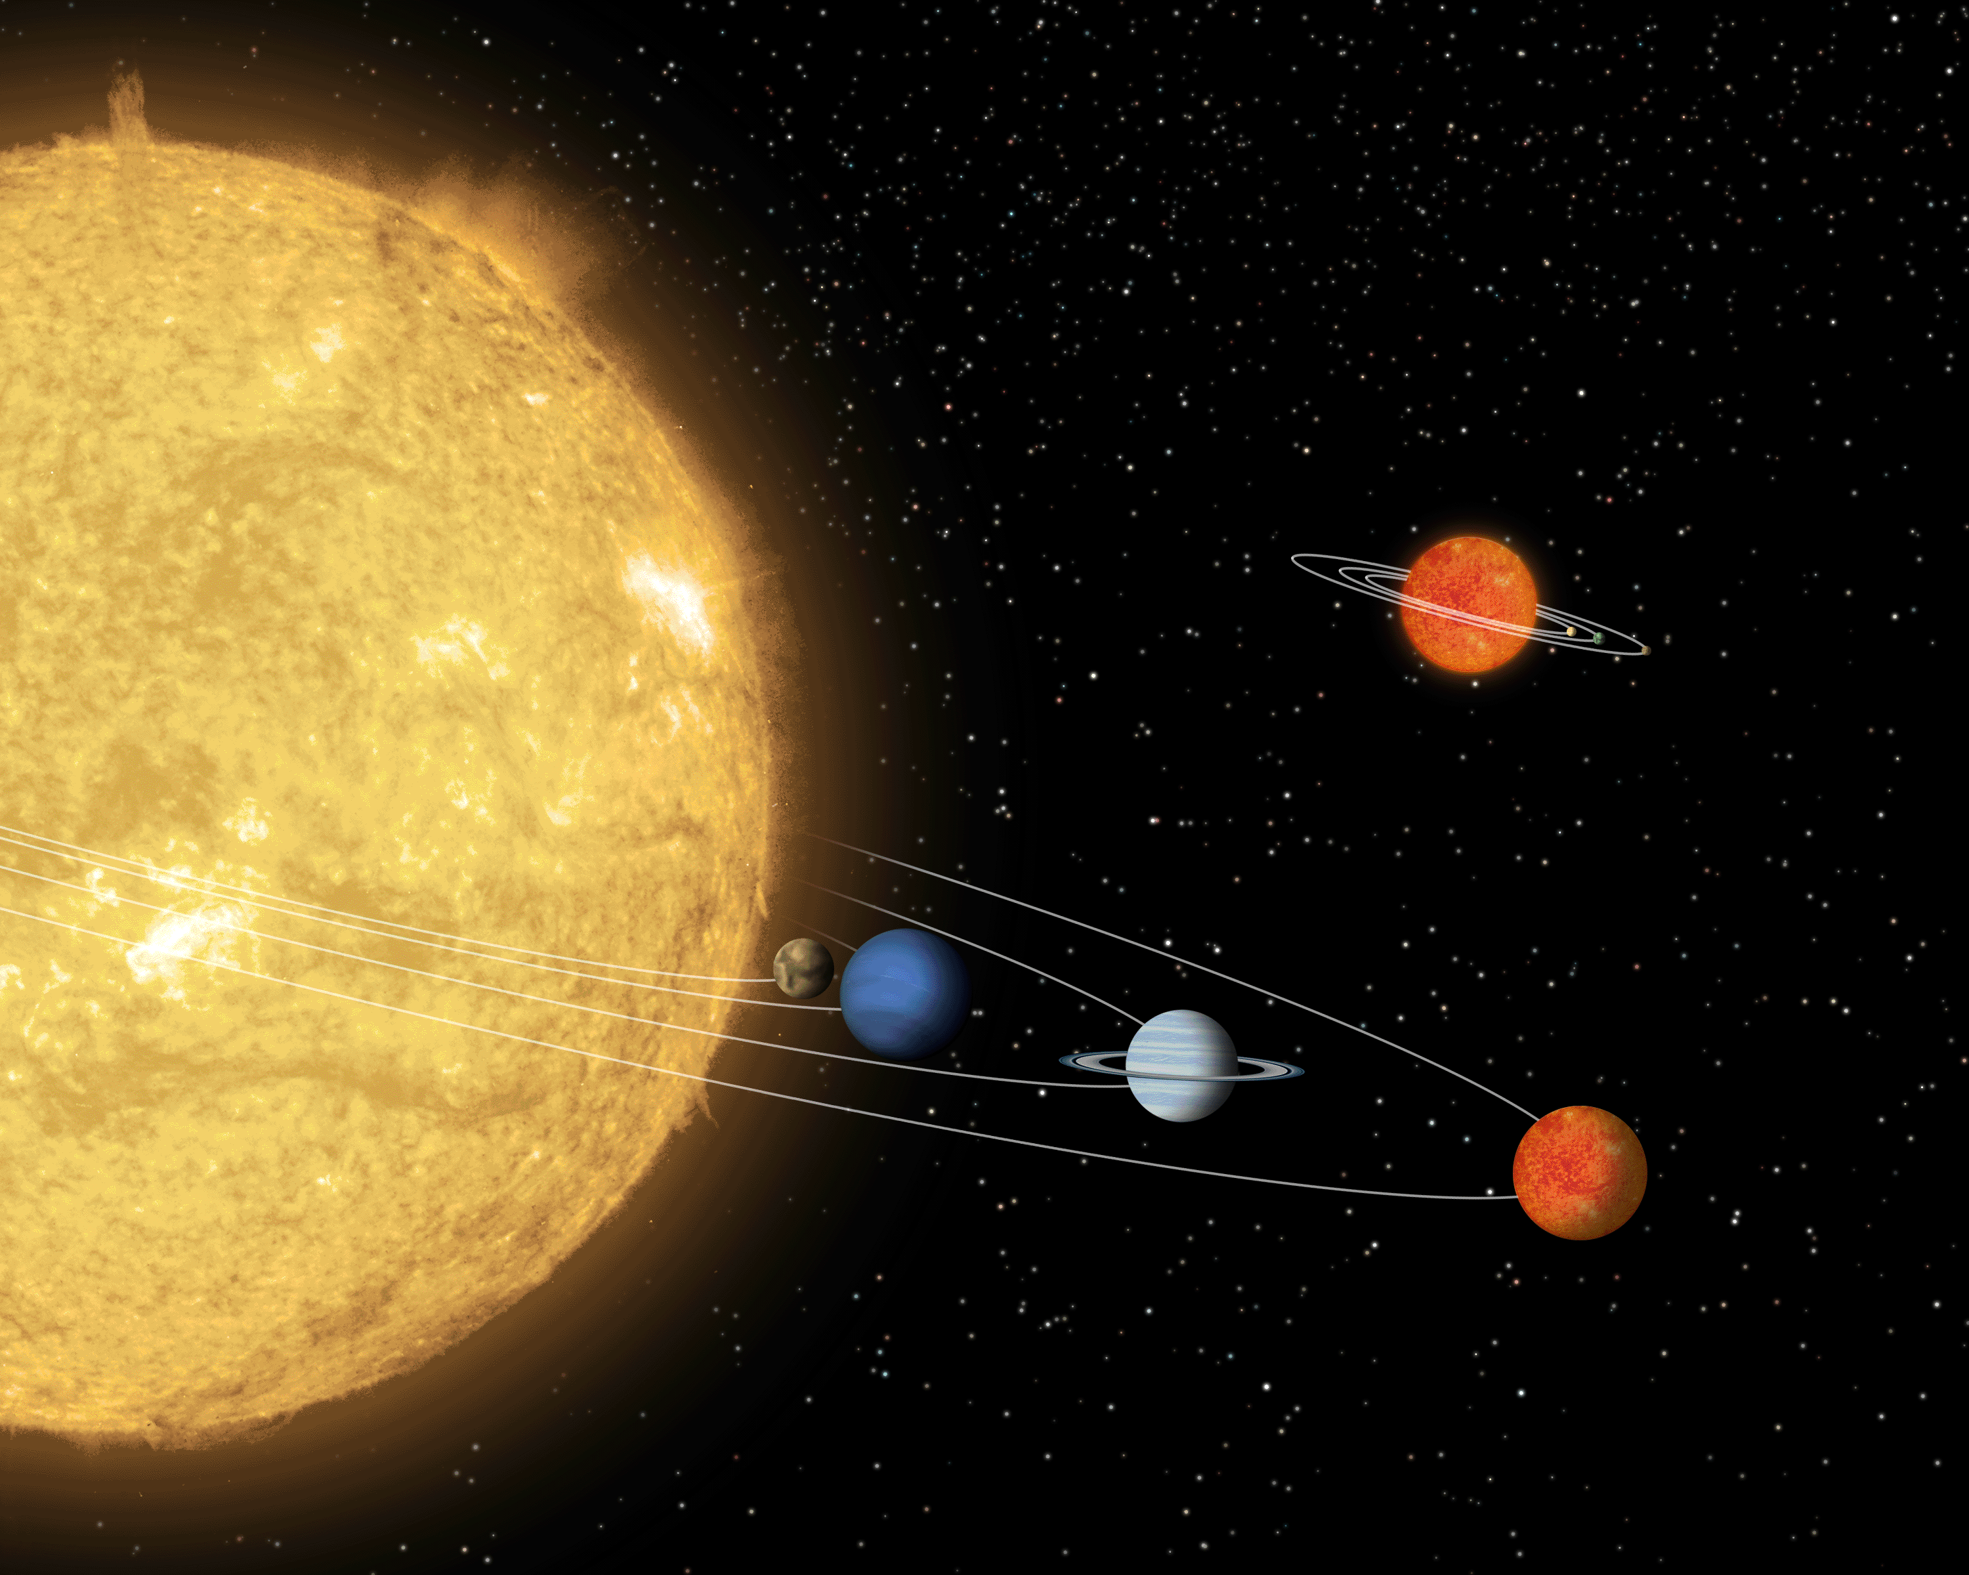
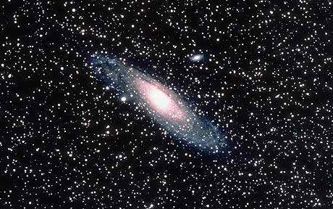
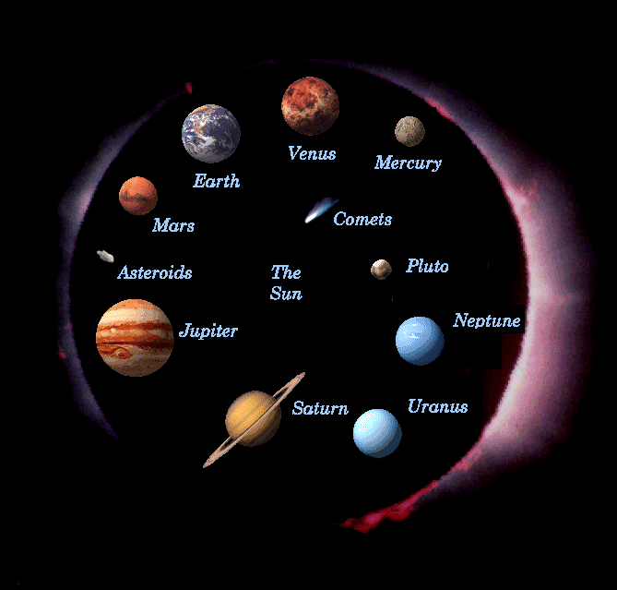
নিচের ছবিগুলো লক্ষ্য কর এবং বল
গ্রহ সমুহ

Slide 5
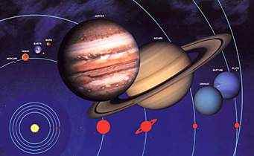
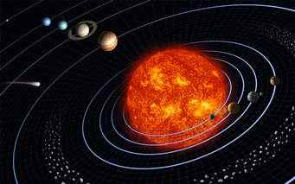
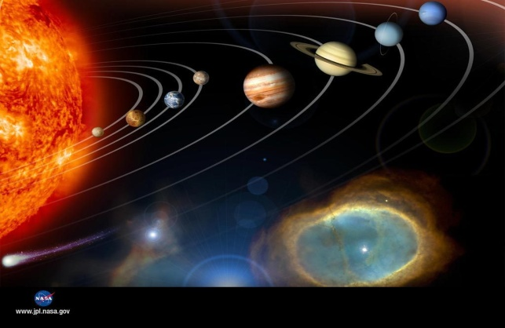
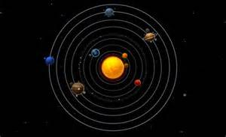
নিচের ছবিগুলো লক্ষ্য কর এবং বল
গ্রহ সমুহ

Slide 6
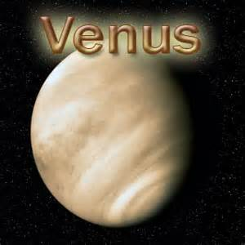
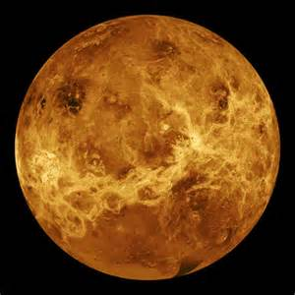
নিচের ছবিগুলো লক্ষ্য কর এবং বল
গ্রহ সমুহ

Slide 7
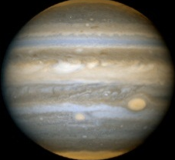
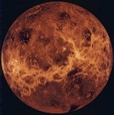
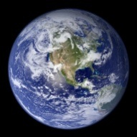
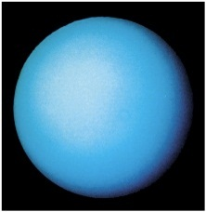
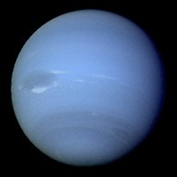
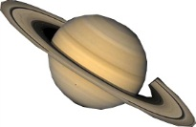
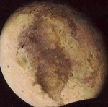

নিচের ছবিগুলো লক্ষ্য কর এবং বল
বৃহস্পতি
পৃথিবী
শুক্র
ইউরেনাস
নেপচুন
শনি
মঙ্গল
বুধ
গ্রহ সমুহ

Slide 8
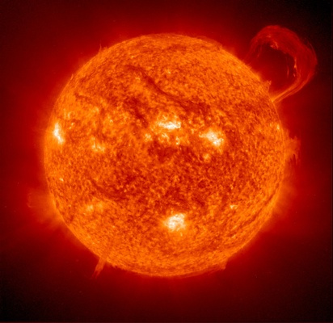

সৌরজগত
সূর্য
বুধ
শুক্র
পৃথিবী
মঙ্গল
ইউরেনাস
বৃহস্প্রতি
শনি
নেপচুন

Slide 9
পাঠ শিরোনাম
সৌরজগৎ

Slide 10
শিখন ফল
সৌরজগত কী তা বলতে পারবে।
সৌরজগতের গ্রহগুলির সংখ্যা ও নাম বলতে পারবে।
প্রতিটি গ্রহ সম্পর্কে ব্যাখ্যা দিতে পারবে।

Slide 11
নিচের ছবিগুলো লক্ষ্য কর এবং বল
সূর্য
বুধ
পৃথিবী
বৃহস্প্রতি
শুক্র
ধুমকেতু
ইউরেনাস
মঙ্গল
শনি
নেপচুন
সৌরজগতের গ্রহ সমুহ

Slide 12
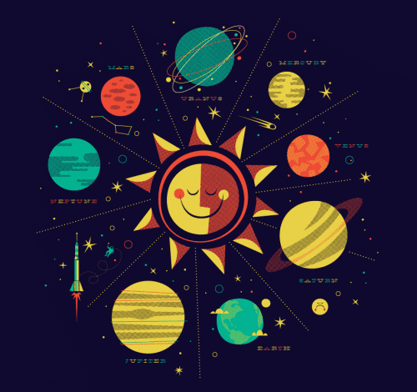
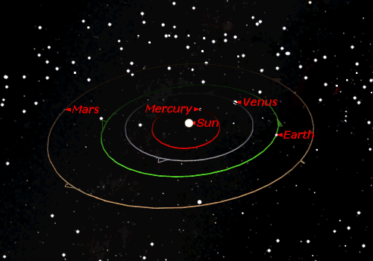
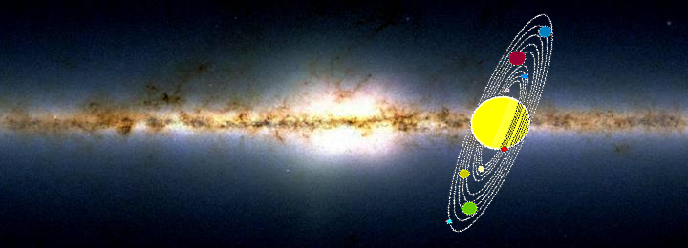
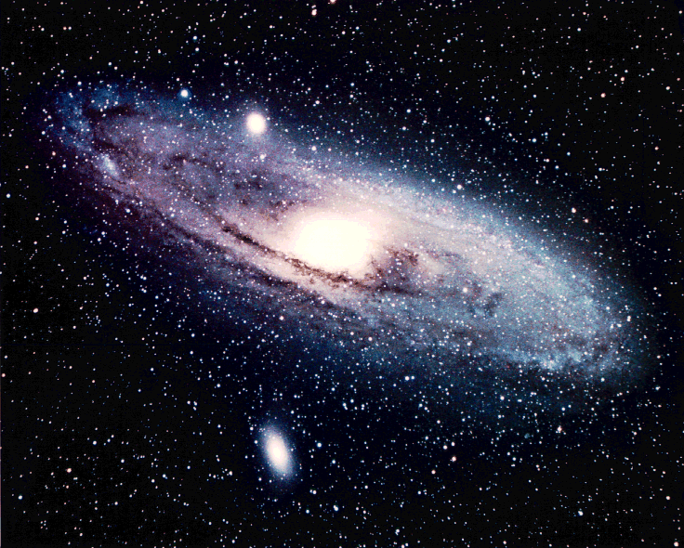
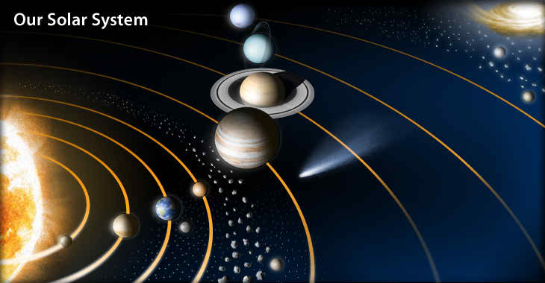
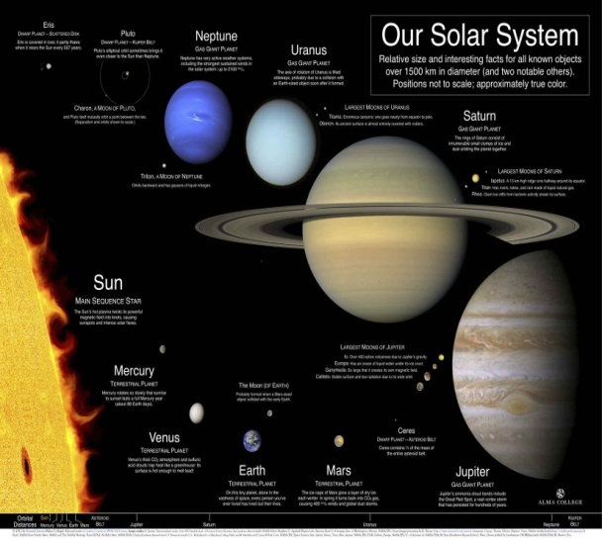
নিচের ছবিগুলো লক্ষ্য কর এবং বল
সৌরজগতের গ্রহ সমুহ

Slide 13
কর্মপত্র-১ একক কাজ সময় - ৩ মিঃ
সৌরজগত কি ?

Slide 14
সমাধান
সূর্য এবং তার গ্রহ, উপগ্রহ, গ্রহানুপুঞ্জ ,অসংখ্য ধুমকেতু ও অগনিত উল্কা নিয়ে যে জগত গঠিত তাই সৌরজগত ।

Slide 15
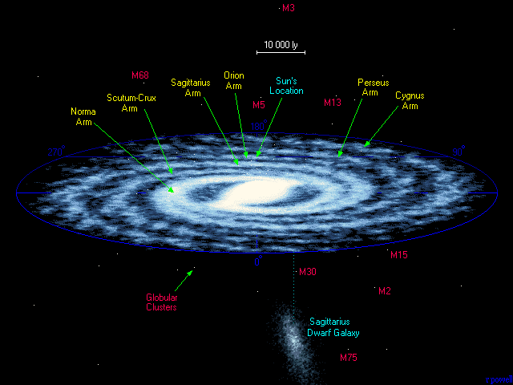
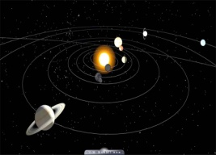

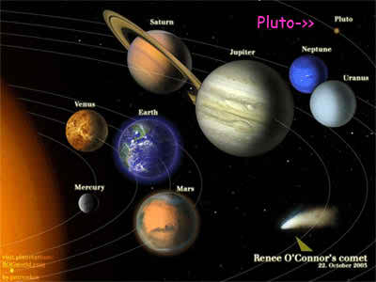
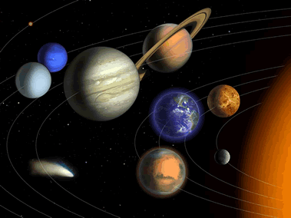
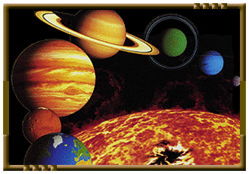
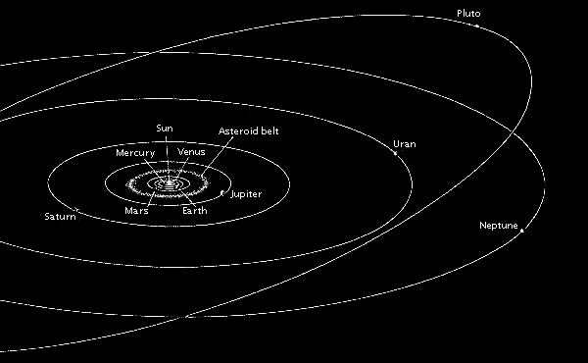
নিচের ছবিগুলো লক্ষ্য কর এবং বল
সৌরজগতের গ্রহ সমুহ

Slide 16
কর্মপত্র -২ জোড়ায় কাজ সময়-৫ মিঃ
সৌরজগতের গ্রহগুলোর নাম লিখ।

Slide 17
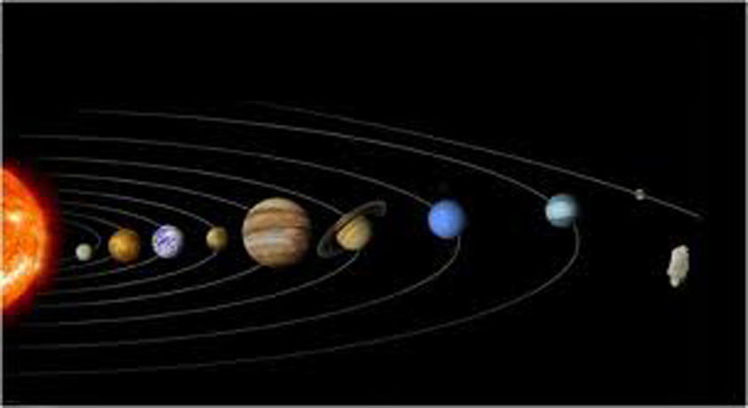
সমাধান
বুধ
বৃহস্প্রতি
সূর্য
মঙ্গল
ইউরেনাস
পৃথিবী
শনি
নেপচুন
শুক্র
ধুমকেতু
গ্রহগুলোর চিত্র ও নাম

Slide 18
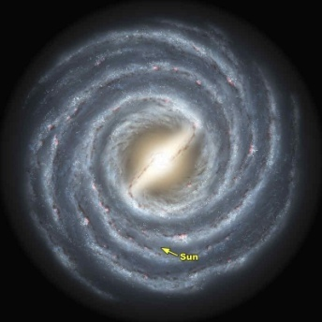

নিচের ছবিগুলো লক্ষ্য কর এবং বল
গ্রহ সমুহ

Slide 19
কর্মপত্র-৩ দলীয় কাজ সময়-৫মিনিট
পৃথিবী ও সূয© গ্রহের বৈশিষ্ট্য বর্ননা কর।

Slide 20
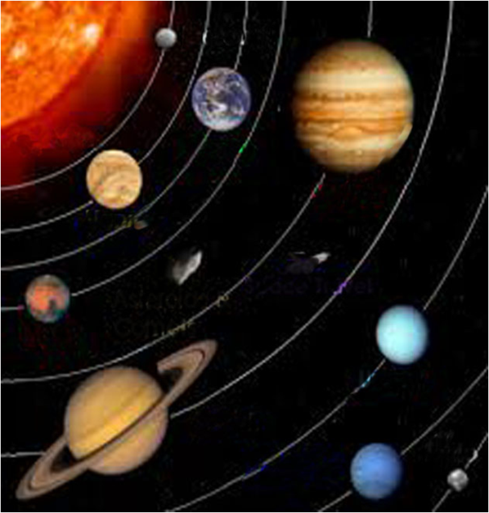
সমাধান
পৃথিবী
এটি সূর্যের ৩য় নিকটতম গ্রহ।
সূর্য থেকে দূরত্ব ১৫ কোটি কিলোমিটার
উপগ্রহ ১টিঃ চন্দ্র
সূর্যকে একবার পরিক্রমণ করতে সময় লাগে ৩৬৫ দিন ৫ ঘন্টা ৪৮মি ৪৭ সে
ব্যাস ১২৭৫২ কিলোমিটার

Slide 21
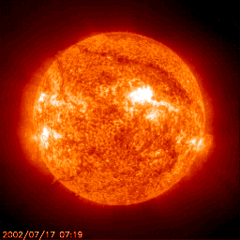
সমাধান
সূর্য
সূর্য একটি নক্ষত্র
সূর্য পৃথিবী অপেক্ষা ১৩ লক্ষ গুণ বড়
পৃথিবী থেকে দূরত্ব প্রায় ১৫১ কোটি কিলোমিটার
ব্যাস প্রায় ১৩ লক্ষ ৮৪ হাজার কিলোমিটার
উপরিভাগের উষ্ণতা ৫৭ হাজার ডিগ্রি সেলসিয়াস
সুর্য সৌরজগতের সব গ্রহ ও উপগ্রহের নিয়ন্ত্রক

Slide 22

১। সৌরজগতের গ্রহের সংখ্য কত?
ক) ৭টি খ) ৮টি গ) ৯টি ঘ) ১০টি
২।সূর্য থেকে পৃথিবী দূরত্ব কত?
ক) ১৫কোটি খ) ১৬কোটি গ) ১৭কোটি ঘ) ১৮কোটি
3| ডিমোস ও ফোবোস কোন গ্রহের উপগ্রহ ?
ক) বুধ খ) শুক্র গ) মঙ্গল ঘ) পৃথিবী

Slide 23



বাড়ীর কাজ
আনাস তার বাবার কাছ থেকে সৌরজগৎ সম্পকে©©© জানতে চাইলে তিনি বলেন , সূয©কে কেন্দ্র করে বিরাট একটি জগৎ রয়েছে ।এ জগৎ অসংখ্য জ্যোতিষ্ক নিয়ে গঠিত । জ্যোতিষ্কগুলো কোনোটি সূযে©র কাছে কোনোটি সূয© থেকে অনেক দূরে অবস্থিত।
বুধ সৌরজগতের ক্ষুদ্রতম এবং সূযে©র নিকটতম
গ্রহ –উক্তিটি বিশ্লেষন কর

Slide 24
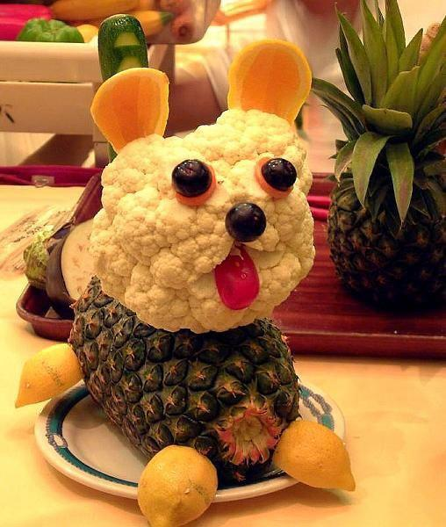


Slide 25

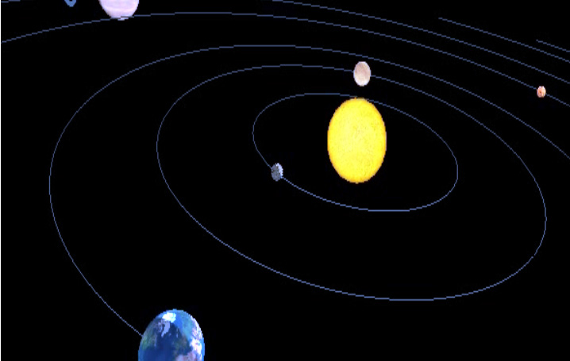
সমাধান
পৃথিবী
বুধ
ব্যাস ১২৭৫২ কিলোমিটার
এটি সূর্যের ৩য় নিকটতম গ্রহ।
সূর্য থেকে দূরত্ব ১৫ কোটি কিলোমিটার
উপগ্রহ ১টিঃ চন্দ্র
সূর্যকে একবার পরিক্রমণ করতে সময় লাগে ৩৬৫ দিন ৫ ঘন্টা ৪৮মি ৪৭ সে
সূর্য থেকে দূরত্ব ১০.৮ কোটি কিলোমিটার
উপগ্রহ নেই
পৃথিবীর নিকটতম গ্রহ
সূর্যকে একবার পরিক্রমণ করতে সময় লাগে২২৫ দিন

Slide 26
নাম : বুধ
ব্যাস :৪,৮৫০ কি: মি:
ওজন : পৃথিবীর ৫০ ভাগের ৩ ভাগ
সূর্য থেকে দূরুত্ব :৫.৮ কোটি কিঃ মিঃ
নাম : শুক্র
ব্যাস :৪,৮৫০ কি: মি:
পৃথিবী থেকে দূরুত্ব :৪.৩ কোটি কিঃ মিঃ
সূর্য থেকে দূরুত্ব ১০.৮ কোটি কিঃ মিঃ
নাম : পৃথিবী
ব্যাস : ৫১০,১০০,৪২২ কি: মি:
সূর্য থেকে দূরুত্ব :১৫ কোটি কিঃ মিঃ
সূর্যকে প্রদক্ষিণ করতে সময় লাগেঃ
৩৬৫ দিন ৫ ঘন্টা ৪৮ মি ৪৭ সেকেন্ড
নাম : মঙ্গল
ব্যাস :৬,৭৮৭ কি: মি:
ওজন : পৃথিবীর ১০ ভাগের ১ ভাগ প্রায়
সূর্য থেকে দূরুত্ব ২২.৮ কোটি কিঃ মিঃ
পৃথিবী থেকে দূরুত্ব ৭.৮ কোটি কিঃ মিঃ

Slide 27
নাম : বৃহস্পতি
ব্যাস : পৃথিবীর চেয়ে প্রায় ১,৩০০ গুণ বড়
১,৪২,৮০০ কি: মি:
সূর্য থেকে দূরুত্ব :৭৭.৮ কোটি কিঃ মিঃ
নাম : শনি
সৌরজগতের দ্বিতীয় বৃহত্তম গ্রহ
সূর্য থেকে দূরুত্ব :১৪৩ কোটি কিঃ মিঃ
নাম : ইউরেনাস
ব্যাস : ৪৯,০০০ কি: মি:
সূর্য থেকে দূরুত্ব :২৮৭ কোটি কিঃ মিঃ
নাম : নেপচুন
ব্যাস : ৪৮,৪০০ কি: মি:
সূর্য থেকে দূরুত্ব :৪৫০ কোটি কিঃ মিঃ

